Slide 1
Cálculo Numérico
Pedro Mendonça
Marcelino Andrade
2017.2
Trabalho 1 – Questão 6
UFPE/CAA – Núcleo de Tecnologia – Engenharia Civil

Slide 2
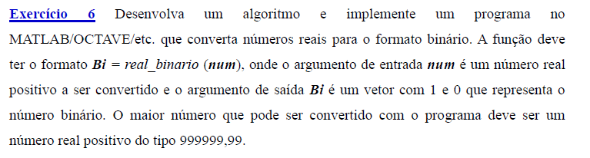
Enunciado da questão
num ≥ 0
num ≤ 999999,99

Slide 3
Conversão de decimal para binário (parte inteira)
10 | 2 |  |  |  | 11 | 2
(0) | 5 | 2 |  |  | (1) | 5 | 2
 | (1) | 2 | 2 |  |  | (1) | 2 | 2
 |  | (0) | 1 |  |  |  | (0) | 1
(10)₁₀ = (1010)₂
(11)₁₀ = (1011)₂

Slide 4
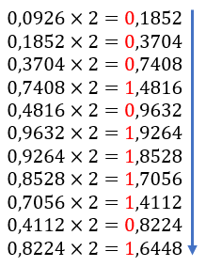
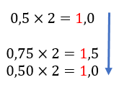
Conversão de decimal para binário (parte decimal ou fracionária)
(0,5)₁₀ = (0,1)₂
(0,75)₁₀ = (0,11)₂
(0,0926)₁₀ =
(0,00010111101)₂
10ª iteração

Slide 5
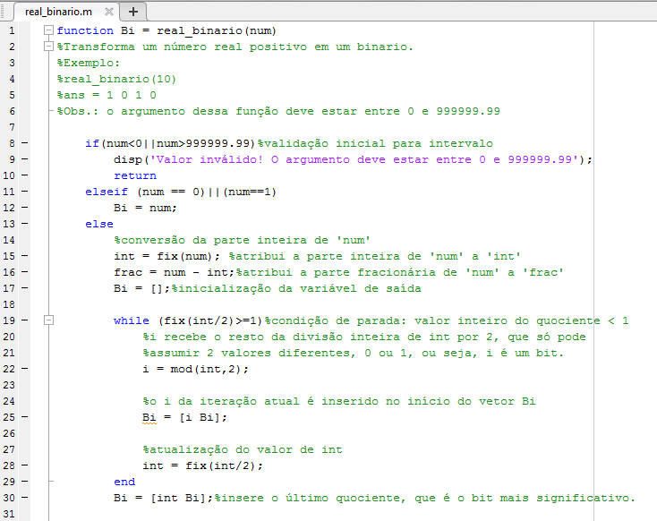
Algoritmo em MATLAB

Slide 6
Algoritmo em MATLAB

Slide 7
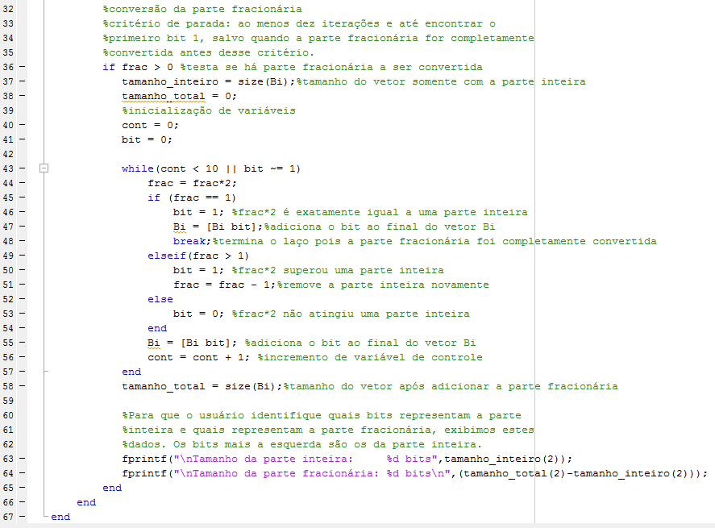
Algoritmo em MATLAB
0,5 = 0,1
0,2 = 0,...1

Slide 8
Algoritmo em MATLAB

